Slide 1
期中專題報告
Speaker: Wen-Kai Zhong
Advisor: Chih-Wei Tang
Ruei-Yu Chang

Slide 2
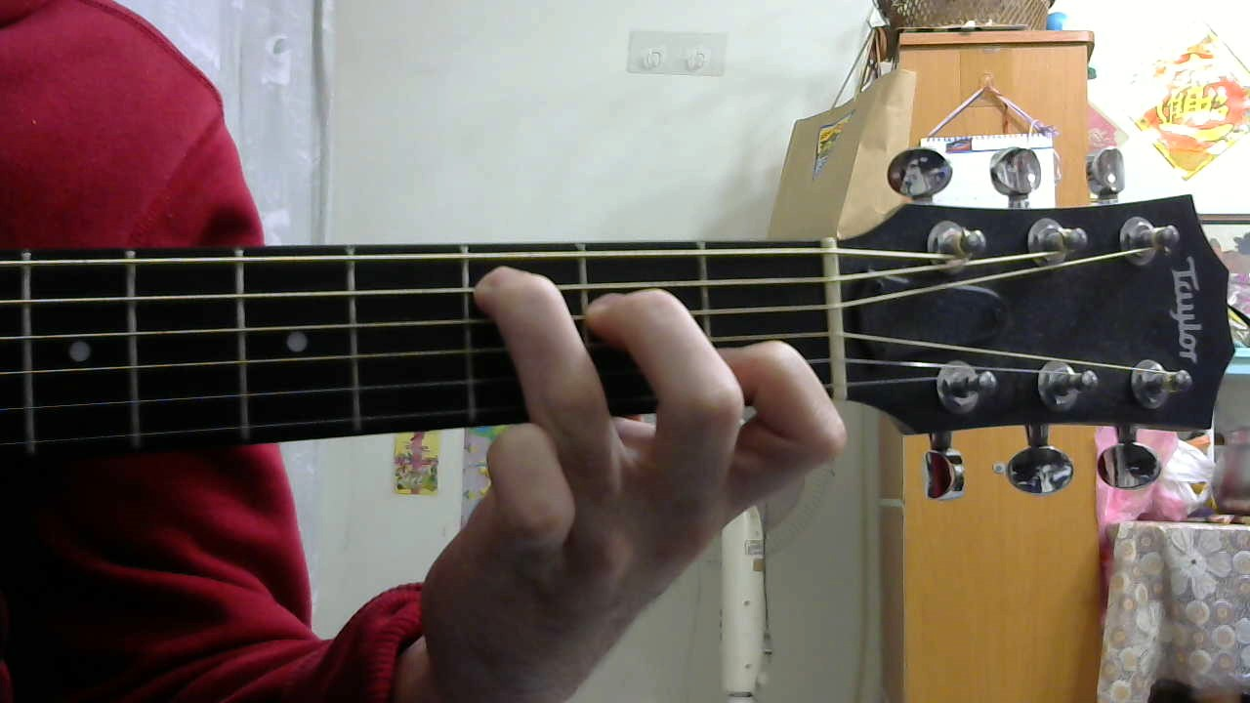
目標
分析USB攝影機拍到的影像，希望能辨識出手指在按什麼和弦。
C chord

Slide 3
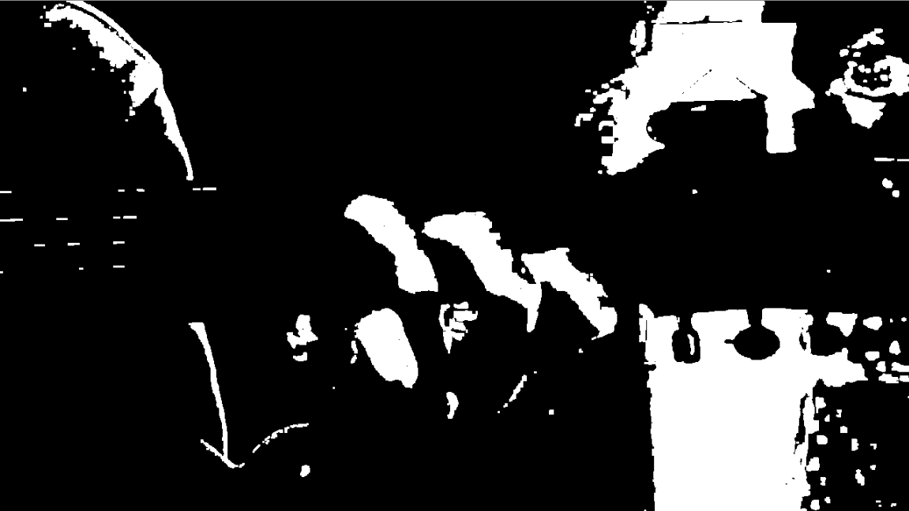
Review(1) -偵測皮膚顏色
Pixel satisfies (R > 95, G > 40, B >20, R – G > 10, R – B > 20), => skin-colored.

Slide 4
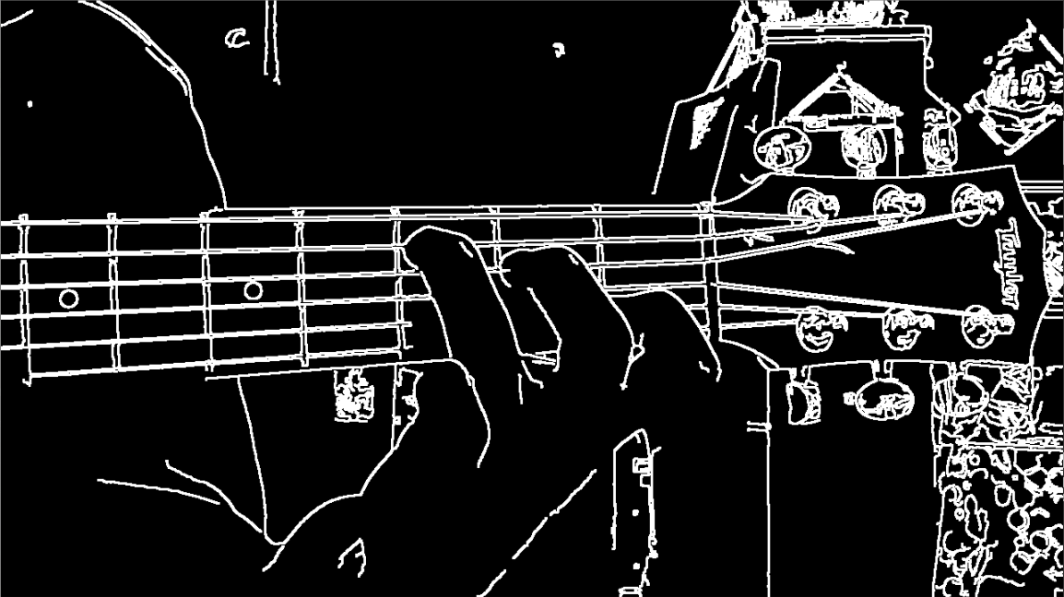
Review(2) – 邊緣偵測
Perform Canny edge detection.

Slide 5
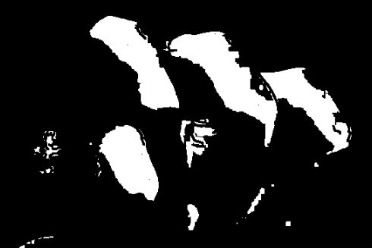
Review(3) – 重疊分離
將(1)、(2)重疊的白色部分設定成黑色。

Slide 6
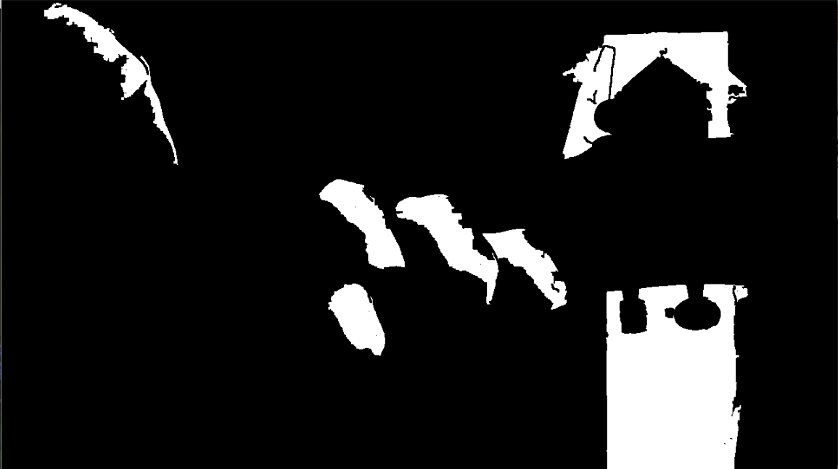
Review(4) – 連通物件
使用連通物件函數把面積較小的物件排除。

Slide 7
這學期做的部分
上學期所做的主要在偵測手指，而這學期目前為止的目標在完善指板(i.e.手指放的地方)的偵測。
在直線偵測這個部分卡住很久，不管怎麼調參數都無法得到滿意的結果。之後才偶然意識到好的預處理可以輕易地增加偵測的穩定度。

Slide 8
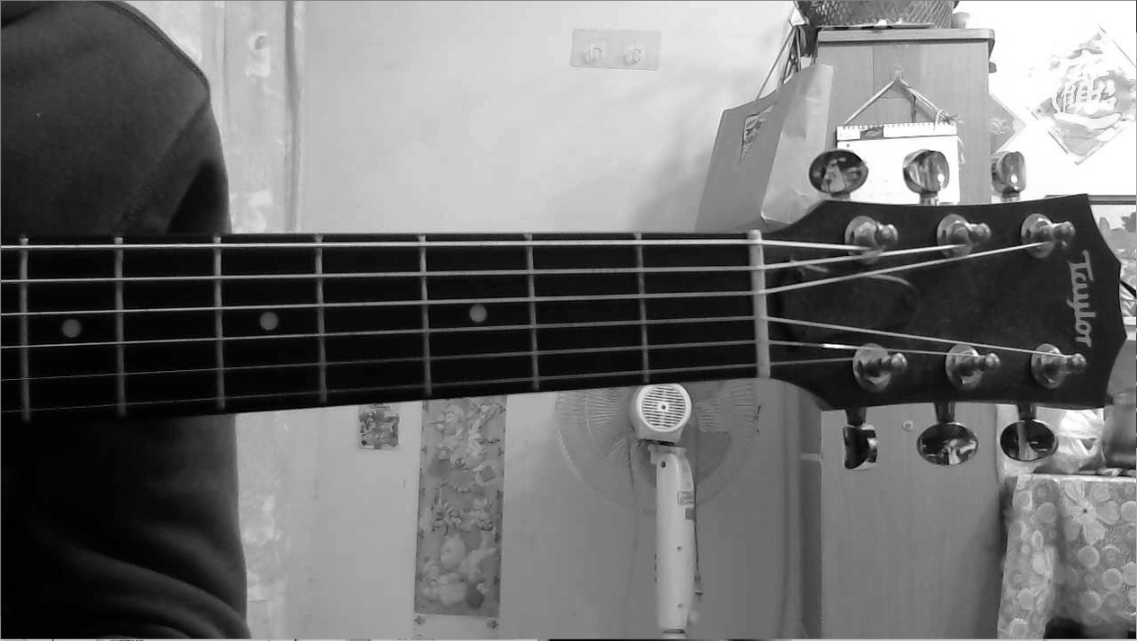
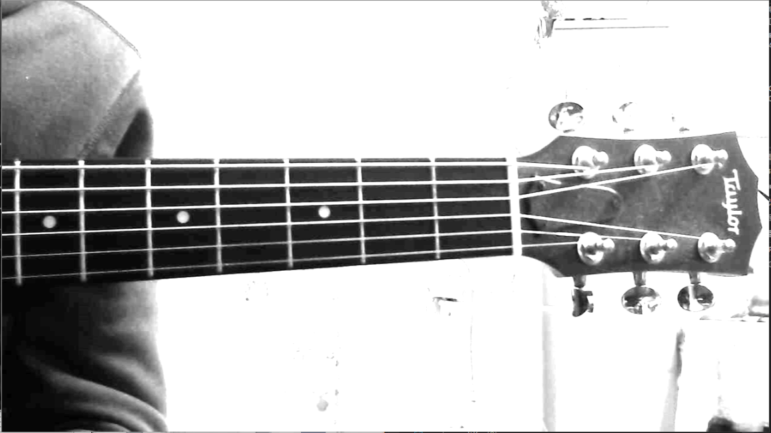
辨認指板(1) – Laplace enghencement
為了增加暗部的辨識度，使用拉普拉斯算子。
不僅增強了暗部，也順便過濾了大部分的背景。
相較原來有明顯變清楚
(灰階原圖)
(增強後)

Slide 9
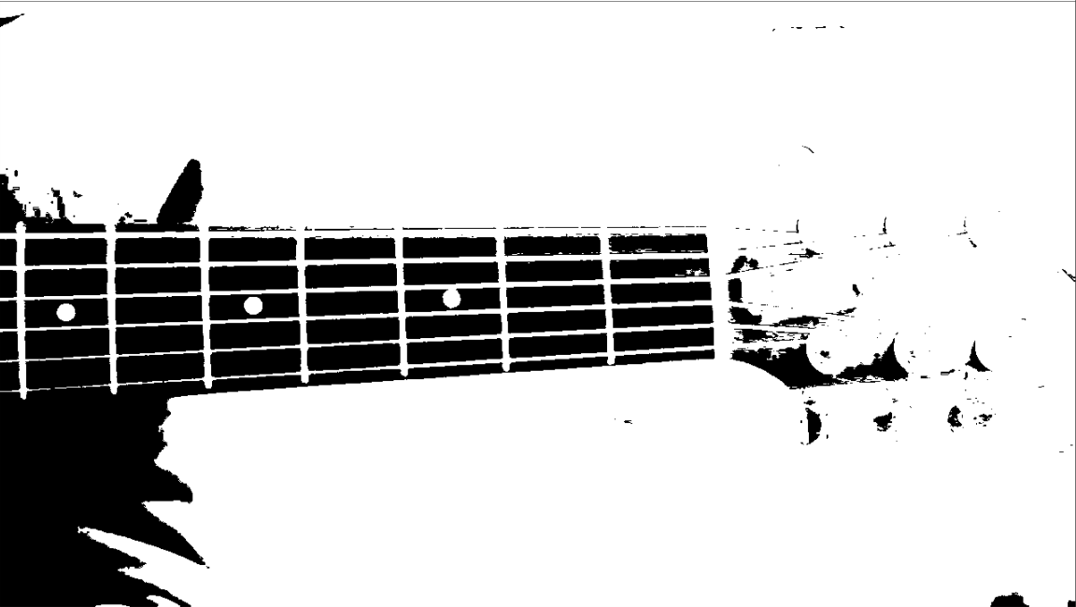
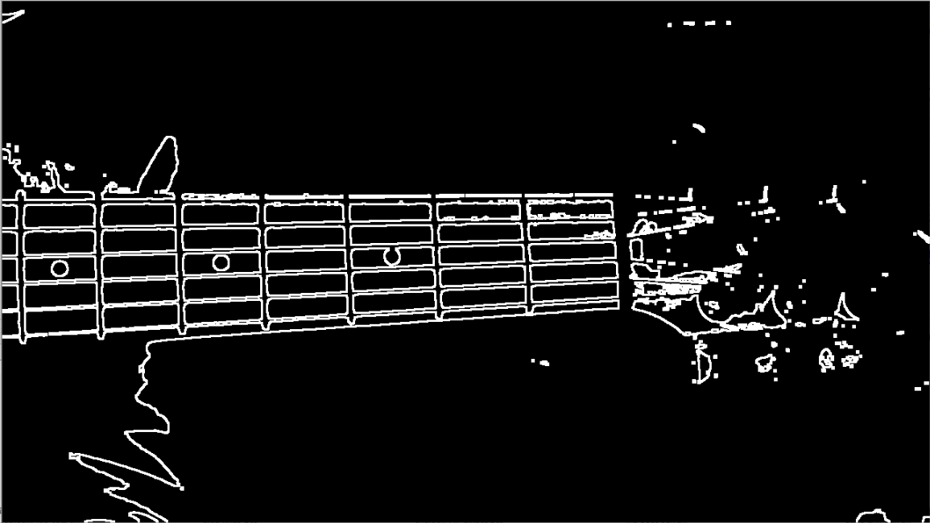
辨認指板(2) – 二值化、邊緣檢測
為了讓霍夫轉換能夠得到好結果，再對剛剛增強過的圖片做二值化之後邊緣偵測。
(1)先二值化
(2)再Canny Edge Detection

Slide 10
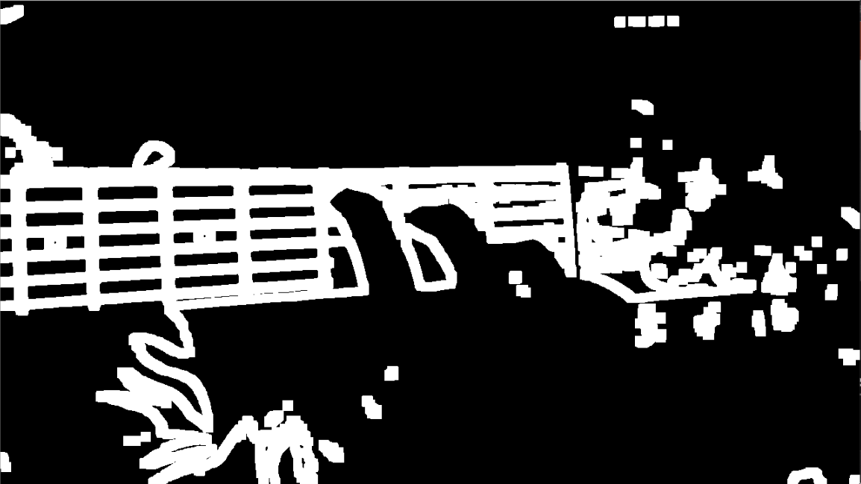

辨認指板(3) – 膨脹、MedianBlur
為了把斷點接合起來，使用5x5的矩形Kernal膨脹數次，膨脹的效果比3x3的Kernal好，可以穩定的把縫隙填補起來。
再使用Median blur把邊緣鋸齒處變得柔滑一點。
(3)將邊緣檢測後的圖像膨脹接合
(4)左圖再做MedianBlur

Slide 11
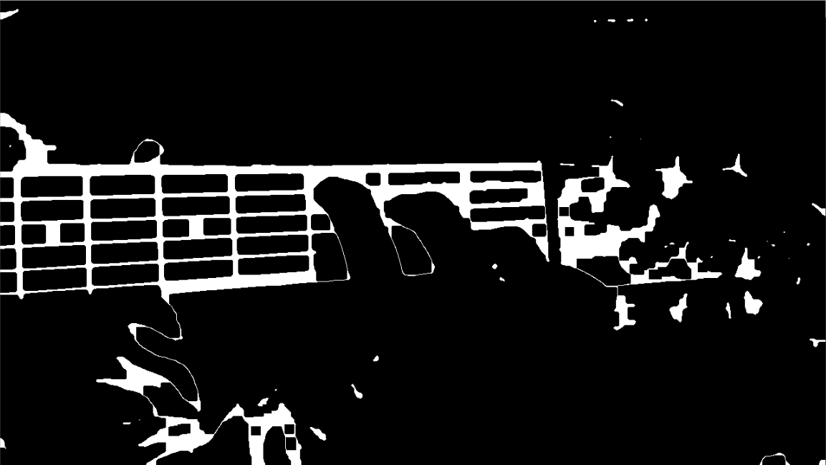
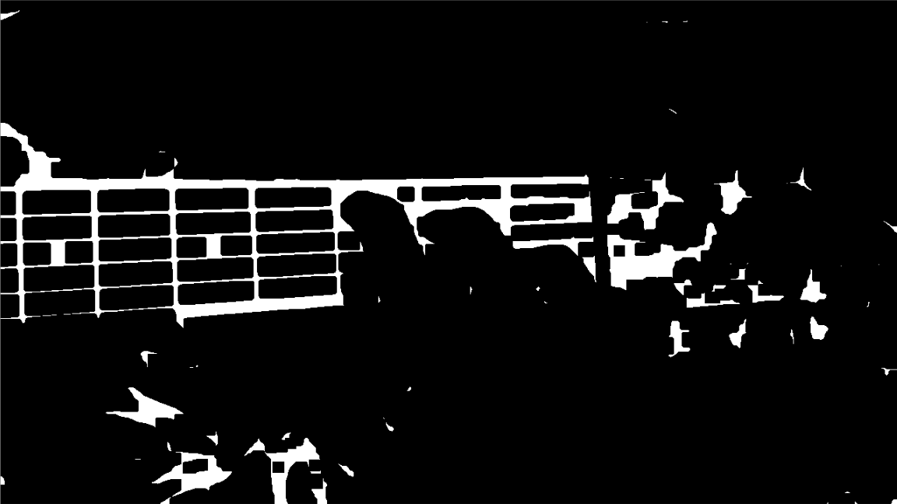
辨認指板(4) – 侵蝕
對Median Blur後的圖用3x3的矩形Kernal做侵蝕數次，如果用5x5的Kernal會侵蝕過多。偵測垂直線時的侵蝕次數比水平多了一次，分別適應兩種不同的清況。
偵測弦的input
偵測衍的input

Slide 12
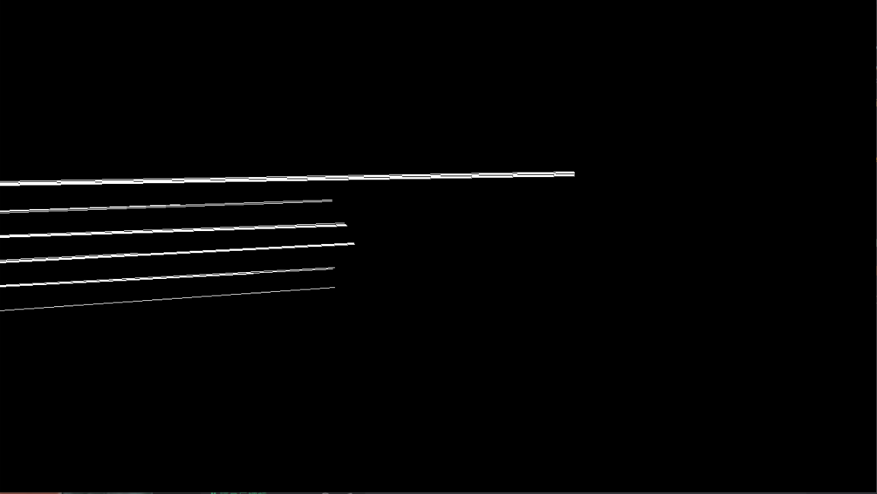
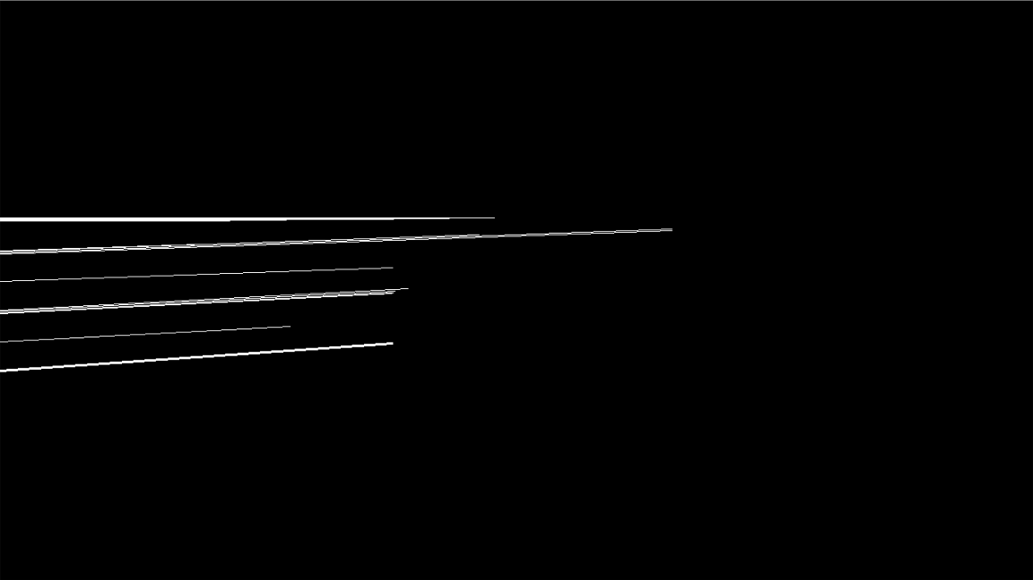
辨認指板(5) – 偵測結果
同一參數在不同和弦的情況下的結果。
之所以不同長度是因為手擋住了指板，但是得到這樣的結果已經足夠了。（後面會說明為何足夠）
C和弦 - String
Fmaj7和弦 - String

Slide 13
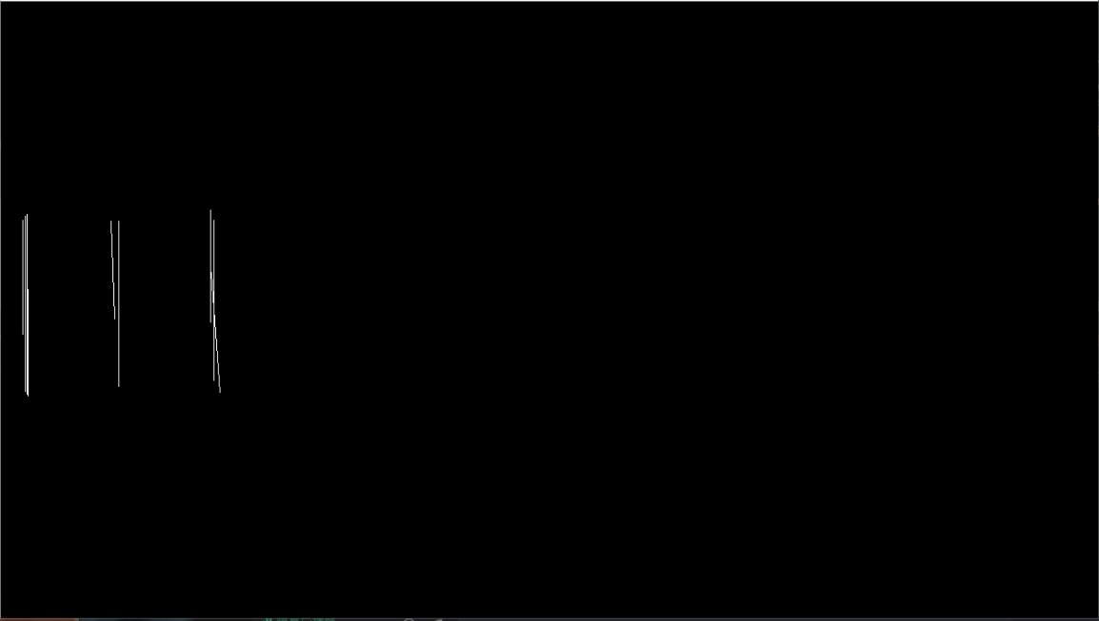

辨認指板(6) – 偵測結果
在偵測垂直線的部分也只需要其中一部分就已經足夠，剩下的點能夠從長度的比例關係推導得知。（後面說明）
C和弦 - Fret
Fmaj7和弦 - Fret

Slide 14


辨認指板(7) – 交叉點
剛剛得到垂直線與水平線後取交叉點，再利用膨脹的方式把分散點聚集起來。此時再使用連通物件找到各個物件的質心。
弦與衍的交叉點
左圖膨脹後的樣子(可做連通物件)

Slide 15
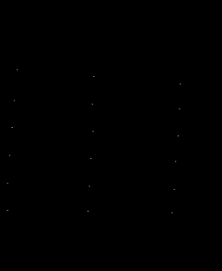
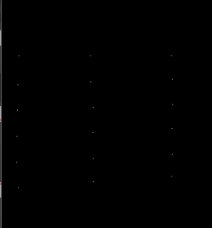
辨認指板(8) – AffineTrasform
連通物件所得到的質心就是弦和衍的交叉點。
得到交叉點後，因為吉他彈奏時會有小幅度的晃動，所以我想把各個角度的圖像都統一轉換成同一個角度方便之後的操作。
Ex. 取ROI只需要取在一個定點，不再為指板移動困擾。
Before Affine Transform
After Affine Transform

Slide 16
剩下的交叉點推算
吉他調音時用十二平均律，也就是D2 = D1* ∛√√2，
D3 = D2* ∛√√2，D4 = D3 * ∛√√2…以此類推。
由此一來，只要知道長度與斜率就可以推導出剩下的交叉點。
D1
D2
D3
……

Slide 17
指尖位置
對於連通物件，可以得到質心的位置以及物件左上角的位置，以此來估計指尖的位置。
指尖的位置估計：但若是某一指的指尖被擋住了，估計指尖的位置就會變得困難許多。
被遮住

Slide 18
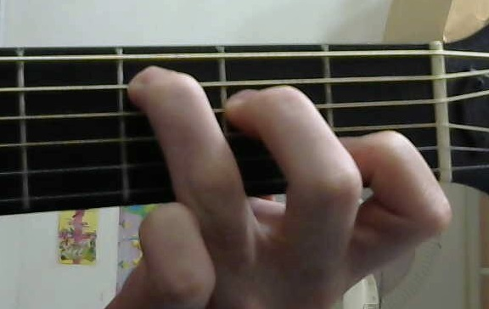
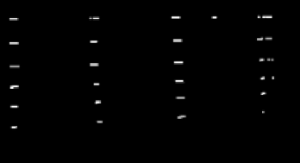
和弦比對
知道了弦和琴衍的交點，就知道了和弦的參考位置。
Ex: C和弦的參考位置是紅圈，G和弦是綠圈（已知），
而現在偵測出的指尖位置在紅點處，藉由計算紅點與各交點的
歐幾里得距離(距離越近機率越大）
應可判斷圖上的和弦比較接近C和弦。

Slide 19
Thank You!

